Slide 1


תחרות הממים3

Slide 2
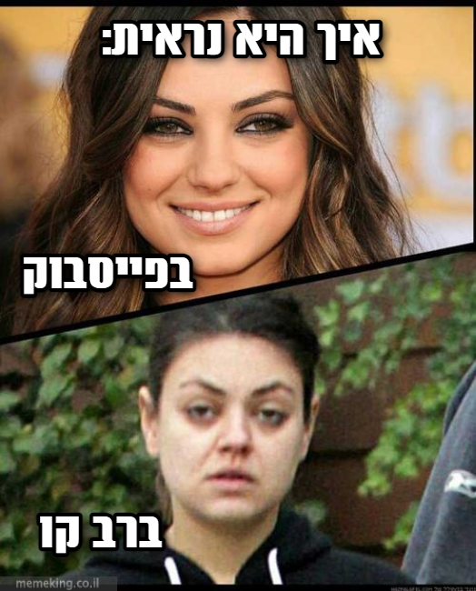

גיימס
פוטר

Slide 3
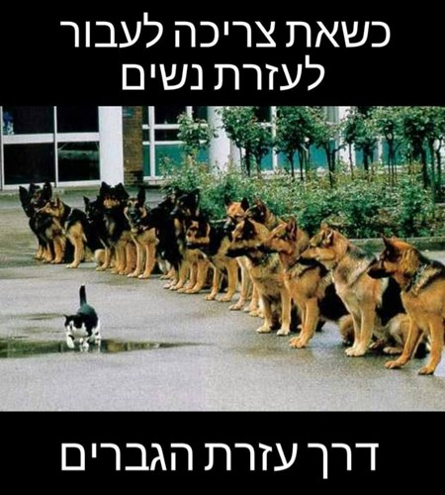

לראות בטוב

Slide 4
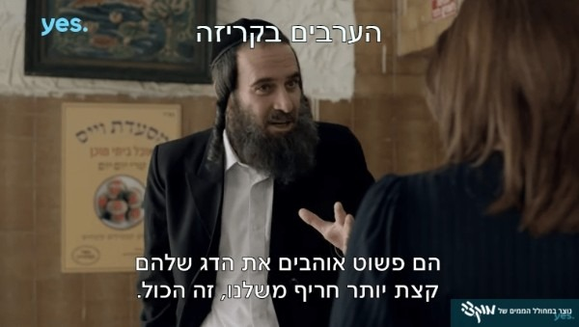

אחי
אהוביה

Slide 5
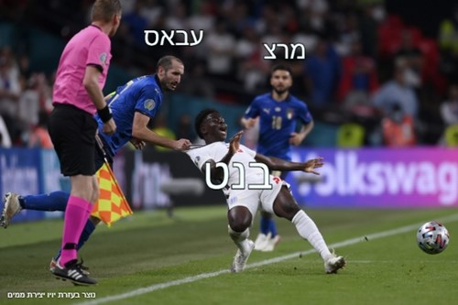

מושיקו7
מנהל

Slide 6
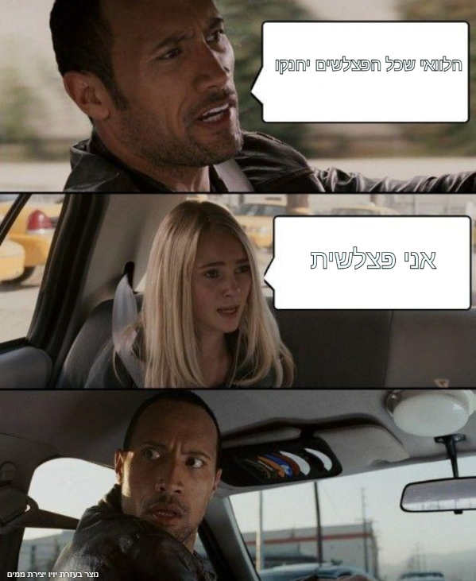
חסרת
טאקט

Slide 7
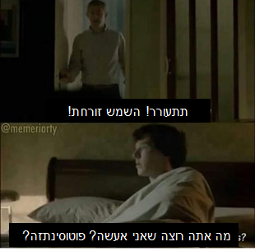
חושבת בקופסא

Slide 8

מח"פ

Slide 9
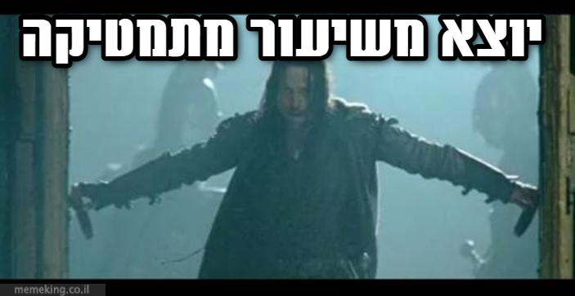
מנ-דוס

Slide 10

125690

Slide 11
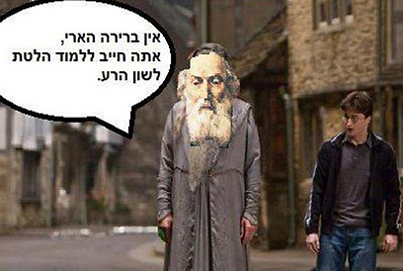
מתנחל בראבק

